Slide 1
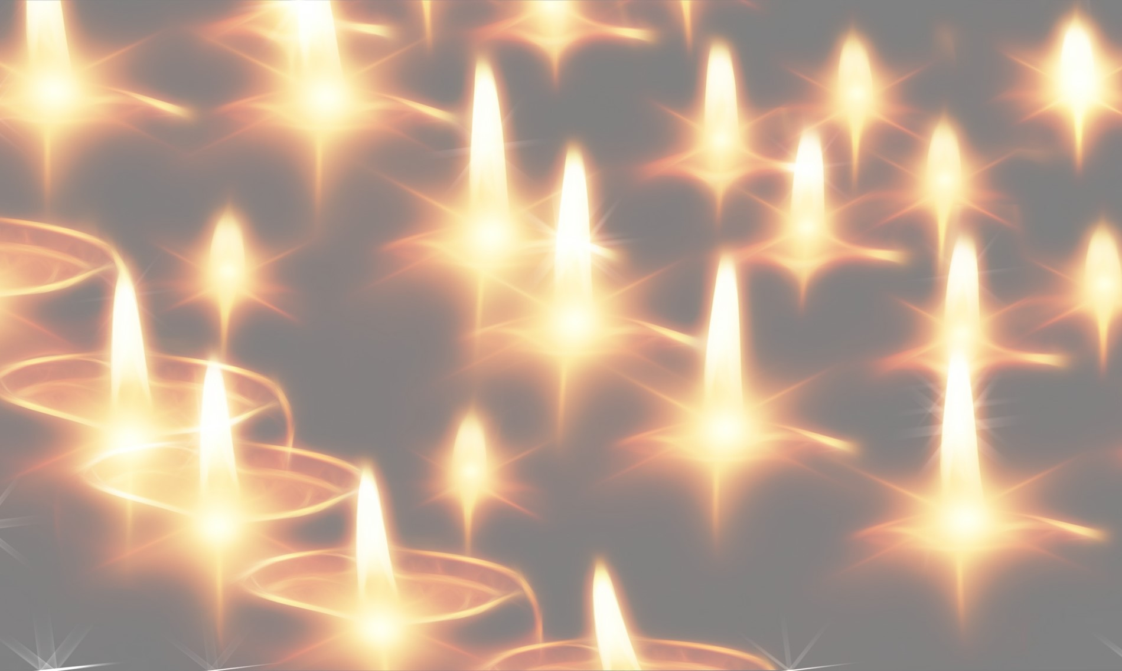
Keizer Augustus
of
Koning Jezus
Kerst 2023
Liturgie
Tjeerda Kuyt-Verolme

Slide 2
Zingen
Wee﻿rklank Lied 129:1 en 3
Komt allen tezamen, jubelend van vreugde:
Komt nu, o komt nu naar Bethlehem!
Ziet nu de vorst der eng'len hier geboren.
Komt, laten wij aanbidden,
komt, laten wij aanbidden,
komt, laten wij aanbidden die Koning.
Het licht van de Vader, licht van den beginne,
zien wij omsluierd, verhuld in 't vlees:
goddelijk Kind, gewonden in de doeken!
Komt, laten wij aanbidden
komt, laten wij aanbidden
komt, laten wij aanbidden die Koning.

Slide 3
Lezen
Lukas 2:1-5
En het geschiedde in die dagen dat er een gebod uitging van keizer Augustus dat heel de wereld ingeschreven moest worden. Deze eerste inschrijving vond plaats toen Cyrenius over Syrië stadhouder was. En ze gingen allen op weg om ingeschreven te worden, ieder naar zijn eigen stad. Ook Jozef ging op weg, van Galilea uit de stad Nazareth naar Judea, naar de stad van David, die Bethlehem heet, omdat hij uit het huis en het geslacht van David was, om ingeschreven te worden met Maria, zijn ondertrouwde vrouw, die zwanger was.

Slide 4
Stem 1
Als ik dit lees, verbaas ik mij erover dat dit belangrijke stukje uit de Bijbel, het kerstevangelie, begint met keizer Augustus. Het kerstevangelie draait toch om de geboorte van Jezus? En nu wordt als eerste de naam van de keizer genoemd!

Slide 5
Stem 2
Ja, het lijkt wel alsof keizer Augustus het voor het zeggen heeft. Hij was ook een zeer belangrijk persoon in die dagen. Augustus had na jaren van burgeroorlog vrede gebracht in het Romeinse Rijk. Hij werd daarom ook wel de vredevorst genoemd. En hij werd bijna als een god vereerd. Door het aantal inwoners van een gebied te registreren, kon hij berekenen hoeveel belastinggeld hij kon vragen. Meer belastinggeld betekende meer geld voor het leger. Het betekende ook: verdere uitbreiding van zijn rijk. Nog meer macht voor de keizer.

Slide 6
Stem 1
Dus Augustus was vooral belust op macht. Ja, nu ik hier verder over nadenk is dat niet zo vreemd. Hoeveel mensen gaan niet prat op macht en zetten de dingen naar hun hand? Ook in onze tijd? Wie macht heeft, die heeft de halve wereld. Zo lijkt het wel. Kijk maar naar de oorlogsgebieden om ons heen. In de Bijbel vinden we ook heel wat voorbeelden van machthebbers die denken de hele wereld aan zich te kunnen onderwerpen. Wie denkt niet aan Nebukadnezar, de koning van Babel?

Slide 7
Lezen
Daniel 4:29,30
Na verloop van twaalf maanden was hij (Nebukadnezar) aan het wandelen op het dak van het koninklijk paleis van Babel. De koning nam het woord en zei:Is dit niet het grote Babel dat ik als een huis voor het koninkrijk gebouwd heb, door mijn sterke macht en ter ere van mijn majesteit?

Slide 8
Stem 2
Wat een hoogmoed! Nebukadnezar, die een groot beeld voor zichzelf liet bouwen, waarvoor de mensen moesten neerknielen. Eeuwen later kwamen de keizers van Rome, die zich lieten bewieroken. En vergeet hun opvolgers niet, die zich lieten gelden, tot in onze dagen toe.
Stem 1
Nebukadnezar doet mij denken aan de torenbouw van Babel. Toen wilden de mensen ook al in hun hoogmoed God van Zijn troon stoten.

Slide 9
Lezen
Genesis 11:4
En zij zeiden: Kom, laten wij voor ons een stad bouwen, en een toren waarvan de top in de hemel reikt, en laten we voor ons een naam maken, anders worden wij over heel de aarde verspreid!

Slide 10
Stem 2
Nog verder terug in de tijd zien we het al bij het eerste mensenpaar: Adam en Eva. Zij laten zich meevoeren door het woord van de vader der leugens, de satan, die Eva voorspiegelt dat ze gerust van de verboden vrucht mag eten.

Slide 11
Lezen
Genesis 3:4-6
Toen zei de slang tegen de vrouw: U zult zeker niet sterven. Maar God weet dat, op de dag dat u daarvan eet, uw ogen geopend zullen worden en dat u als God zult zijn, goed en kwaad kennend. En de vrouw zag dat die boom goed was om ervan te eten en dat hij een lust was voor het oog, ja, een boom die begerenswaardig was om er verstandig door te worden; en zij nam van zijn vrucht en at; en zij gaf ook wat aan haar man, die bij haar was, en hij at ervan.

Slide 12
Stem 1
In Adam en Eva herkennen wij onszelf. Het eerste mensenpaar wilde als God zijn. Wij willen dat ook: omhoogklimmen, koning willen zijn, zelf uitmaken wat goed en kwaad is, onszelf verheffen, dat zit ons in het bloed.

Slide 13
Lezen
Genesis 3:22,23
Toen zei de HEERE God: Zie, de mens is geworden als één van Ons, omdat hij goed en kwaad kent. Nu dan, laat hij zijn hand niet uitsteken en ook van de boom des levens nemen en eten, zodat hij eeuwig zou leven!
Daarom zond de HEERE God hem weg uit de hof van Eden, om de aardbodem te bewerken, waaruit hij genomen was.

Slide 14
Zingen
Psalm 106:4
Wij hebben God op 't hoogst misdaan; wij zijn van 't heilspoor afgegaan; ja, wij en onze vaad'ren tevens, verzuimend' alle trouw en plicht, vergramden God, de God des levens, Die zoveel wond'ren had verricht.

Slide 15
Stem 1
Is het hiermee afgelopen? Heeft het kwaad het nu gewonnen? Zijn wij nu voor altijd onderworpen aan de macht van de zonde door onze eigen schuld? Kunnen de machtigen van deze aarde nu hun gang gaan? Heeft keizer Augustus dan toch het laatste woord?

Slide 16
Stem 2
Nee, God zij dank niet. In hetzelfde boek Genesis, waarin we lezen hoe de mens in zonden gevallen is, door zich boven God te verheffen, belooft God het volgende:

Slide 17
Lezen
Genesis 3:15
En Ik zal vijandschap teweegbrengen tussen u en de vrouw, en tussen uw nageslacht en haar Nageslacht. Dat zal u de kop vermorzelen en u zult Het de hiel vermorzelen.

Slide 18
Lezen
Artikel 17 NGB
Wij geloven dat onze goede God, toen Hij zag dat de mens zich zo in de lichamelijke en geestelijke dood gestort had en zich volkomen rampzalig gemaakt had, in Zijn wonderbare wijsheid en goedheid Zelf de mens is gaan zoeken, toen de mens al bevend voor Hem vluchtte. God heeft hem getroost met de belofte hem Zijn Zoon te geven, die geboren zou worden uit een vrouw om de kop van de slang te vermorzelen en de mens voor eeuwig gelukkig te maken.

Slide 19
Zingen
Psalm 2:4,7
"En Ik, die Vorst, met zoveel macht bedeeld, Zal Gods besluit aan 't wereldrond doen horen. Hij sprak tot Mij: "'k Heb heden U geteeld; Gij zijt Mijn Zoon, Gij zijt Mijn eengebo - ren'; Zeg vrij Uw eis; Ik zal Uw macht verhogen, Opdat Uw naam alom ontzaglijk zij; Het heidendom ligg' voor Uw stoel gebogen, En 't eind der aard erkenn' Uw heerschappij."
Welzalig zij, die, naar Zijn reine leer, In Hem hun heil, hun hoogst geluk beschouwen; Die Sions Vorst erkennen voor hun HEER; Welzalig zij, die vast op Hem betrou - wen.

Slide 20
Stem 1
Dat betekent dat het kerstevangelie in Gods Hand ligt. Lukas 2 begint met: ‘het geschiedde’. Wij zouden zeggen: het ‘gebeurde’. Er ging wat ‘gebeuren’. Niet zomaar iets, zoals zoveel dingen gebeuren. Maar ‘Het’ gebeurde, waar de profeten al over spraken. Het was de tijd dat God Zijn belofte ging vervullen. Het was de volheid van de tijd. Het was tijd dat Maria de boodschap van een engel kreeg dat ze de Zoon van de Allerhoogste zou baren. God gaat geschiedenis maken, Jozef en Maria gaan op reis.

Slide 21
Stem 2
Dus, dan was het bevel van keizer Augustus ook dienstbaar aan ‘het geschiedde’? Augustus doet slechts wat God wil, ook al beseft hij dat niet. Zo neemt God de machtigen van deze wereld in dienst met het oog op de komst van Zijn koninkrijk en is ook Augustus een werktuig in Gods hand en dient hij de raad van God.

Slide 22
Gedicht
Augustus’ bevel
Augustus geeft bevel, een keizer groot van macht.
Als hij beveelt kan niets zijn wetten keren.
Hij roept de volken op en hij beveelt met kracht
dat alle onderdanen van zijn rijk zich moeten registreren.
Daar gaan ze, Jozef en Maria en zij draagt het Kind,
gehoorzaam aan de keizerlijke stem.
Ze gaan naar Bethlehem, waar men een rustplaats vindt.
Dit was geheel naar het bestel van Hem:

Slide 23
Gedicht (vervolg)
Van Koning Jezus, daar in Bethlehem geboren.
Augustus baande slechts de weg, zijn wereldmacht was schijn
Het was reeds lang voorzegd, dit moet de wereld horen,
Augustus mocht slechts dienstbaar aan Gods heilsplan zijn.
Dat is de rijkdom van ’t geloof, nu nog in deze dagen.
Al spreken machtigen der aarde steeds met grootspraak en met kracht.
Hij, Koning Jezus, houdt de draden vast, wij kunnen ’t met Hem wagen,
Hij leidt de wereld naar Zijn eeuwig doel, Hij heeft alle macht.
Met toestemming overgenomen uit: Eilanden Nieuws, december 2000

Slide 24
Lezen
Lukas 2:3,4
En ze gingen allen op weg om ingeschreven te worden, ieder naar zijn eigen stad.
Ook Jozef ging op weg, van Galilea uit de stad Nazareth naar Judea, naar de stad van David, die Bethlehem heet, omdat hij uit het huis en het geslacht van David was.

Slide 25
Stem 1
Jozef en Maria zetten zich in beweging. Ze gehoorzamen het bevel van de keizer en gaan op weg naar Bethlehem. Weer lijkt de keizer het allemaal aan te sturen. Maar lees eens in Micha: het kleine en geringe Bethlehem zal de Heerser voortbrengen.

Slide 26
Lezen
Micha 5:1
En u, Bethlehem-Efratha, al bent u klein onder de duizenden van Juda, uit u zal Mij voortkomen
Die een heerser zal zijn in Israël. Zijn oorsprongen zijn van oudsher, van eeuwige dagen af.

Slide 27
Stem 2
Jozef en Maria gaan richting Bethlehem in Judea om zich te laten inschrijven. Ze zijn immers uit het geslacht van koning David, de plaats waar David geboren is! Hier zal straks ook de grote Zoon van David geboren worden, Die een Heerser zal zijn in Israël.
Stem 1
Jozef en Maria en ook het Kind vinden in Bethlehem geen gastvrij onthaal. Is er voor hen geen plaats?

Slide 28
Stem 2
Ja, toch wel: er is een stal. Daar gebeurt het wonder. De Zoon van God, de Koning wordt daar geboren. Hij Die ook Mijn Koning en zaligmaker is.

Slide 29
Lezen
Lukas 2:6,7
En het geschiedde, toen zij daar waren, dat de dagen vervuld werden dat zij baren zou, en zij baarde haar eerstgeboren Zoon, wikkelde Hem in doeken en legde Hem in de kribbe, omdat er voor hen geen plaats was in de herberg.

Slide 30
Zingen
Weerklank Lied 9:3, 4 en 5
3. Ver van de troon der tronen
en ’s hemels zonneschijn
wilt U bij mensen wonen,
van hen een broeder zijn.
Met God wilt G’ons verzoenen,
tot God heft G’ons omhoog,
en onder de miljoenen
hebt U ook mij in ’t oog.

Slide 31
Zingen
Weerklank Lied 9:3, 4 en 5
4. ‘k Lag machteloos gebonden
U komt en maakt mij vrij!
Ik was bevlekt met zonden
U komt en reinigt mij!
Het leven was mij sterven
tot U mij op deed staan.
U doet mij schatten erven.
die nimmermeer vergaan.

Slide 32
Zingen
Weerklank Lied 9:3, 4 en 5
5. U was zo diep bewogen:
U daalde van Uw troon.
Uit God’lijk mededogen
werd U een mensenzoon.
U die de last der volken
hun zorgen duizendvoud
die niemand kan vertolken
in liefd’ omsloten houdt.

Slide 33
Gedicht
De toekomst is begonnen
De toekomst is begonnen,
de tijden zijn vervuld,
het kwaad wordt overwonnen,
Gods liefdemacht onthuld.
Jeruzalem en Rome
vertrapten recht en wet.
Godlof! Nu is gekomen
Jezus van Nazareth.

Slide 34
Waar wij zo lang op wachtten,
het rijk van vrede en recht,
is dichter dan wij dachten
nabij in deze Knecht.
Hij komt een licht ontsteken
in ’t donker van de tijd:
Hij spreekt in taal en teken
van Gods barmhartigheid.
Wie ziek is wordt genezen,
wie lam is kan weer gaan.
Zo zal het eenmaal wezen:
het kwaad wordt weggedaan!

Slide 35
De toekomst is begonnen!
Wij juichen, groot en klein:
De dood wordt overwonnen,
De Knecht zal Koning zijn!
L.M. Vreugdenhil
De Knecht zal Koning zijn!
(Boekencentrum, Zoetermeer 1993)

Slide 36
Stem 1
Wat een wonder van genade: nu het Kind geboren is, is het in principe met de macht van keizer Augustus gedaan. Al zit hij nog op de troon, hij zal uiteindelijk plaats moeten maken voor Hem Die niet alleen in Israël Heerser zal zijn, maar straks ook over de hele wereld zal regeren. De hoogmoedigen zullen vallen, en zij die machteloos gebonden waren, maakt Hij vrij.

Slide 37
Stem 2
We horen dat zo duidelijk in de lofzang die Maria zingt, nadat zij bij haar nicht Elisabeth is geweest. Elisabeth spreekt Maria, de dienstmaagd van de Heere, zalig, omdat zij de woorden van de Heere geloofd heeft.

Slide 38
Zingen
Lofzang van Maria: 4, 5
4. Des HEEREN arm is sterk;
Hij deed een krachtig werk;
Die hoog zijn van gevoelen,
Heeft Hij verstrooid, verward,
Met alles, wat het hart,
Dier trotsen mocht bedoelen.
5. Die stout zijn op hun macht,
Heeft Hij versmaad, veracht,
Gestoten van de tronen;
Maar Hij verhoogt en hoedt
Het nederig gemoed,
Waarin Zijn Geest wil wonen.

Slide 39
Stem 1
Bijzonder, hoe Maria al mocht zien hoe machtigen van de troon gestoten worden, terwijl het Kind nog geboren moet worden. Dat is geloof in het belofte-woord van God, Die Zijn Zoon een Naam zal geven boven alle naam. Opdat in die Naam alle knie zich zou buigen.

Slide 40
Stem 2
We vinden dat ook in de brieven van de apostel Paulus terug dat de Zoon van God Zich vernederd heeft, maar verhoogd is door de Vader. Hij nam de gestalte van een slaaf aan en heeft, nadat Hij Zich vernederd heeft tot in de dood, een Naam boven alle Naam ontvangen.

Slide 41
Lezen
Filippenzen 2:6-11
Die, hoewel Hij in de gestalte van God was, het niet als roof beschouwd heeft aan God gelijk te zijn, maar Zichzelf ontledigd heeft door de gestalte van een slaaf aan te nemen en aan de mensen gelijk te worden. En in gedaante als een mens bevonden, heeft Hij Zichzelf vernederd en is gehoorzaam geworden, tot de dood, ja de kruisdood. Daarom heeft God Hem ook bovenmate verhoogd en heeft Hem een Naam geschonken boven alle naam, opdat in de Naam van Jezus zich zou buigen elke knie van hen die in de hemel en die op de aarde, en die onder de aarde zijn, en elke tong zou belijden dat Jezus Christus de Heere is, tot heerlijkheid van God de Vader.

Slide 42
Stem 1
We zien hier zo duidelijk de kern van het kerstevangelie: het is de wonderlijke lijn van boven naar beneden: God legde Zijn Zoon, Die boven in de hemel was, neer in de kribbe van Bethlehem.

Slide 43
Stem 2
Ja, die lijn van boven naar beneden is echt heel anders dan wat we bij Augustus zien en wat op de bodem van ieders hart leeft: zelfverheffing, de lijn van beneden naar boven! Het is de lijn van de mens die zich opwerkt om God gelijk te worden. Maar de Heere breekt de hoogmoed, zoals Maria dat heeft verwoord. Ook aan Babel zal een eind komen, zoals we lezen in het laatste Bijbelboek:

Slide 44
Lezen
Openbaring 18:1-2a; 9-11
Hierna zag ik een andere engel neerdalen uit de hemel. Hij had grote macht en de aarde werd verlicht door zijn heerlijkheid. En hij riep uit met krachtige stem: Zij is gevallen, zij is gevallen, het grote Babylon (…).
En de koningen van de aarde die hoererij met haar bedreven hebben en losbandig geleefd hebben, zullen huilen en rouw over haar bedrijven, wanneer zij de rook van haar verbranding zullen zien. Zij blijven van verre staan uit vrees voor haar pijniging en zeggen: Wee, wee de grote stad Babylon, de sterke stad, want in één uur is uw oordeel gekomen. En de kooplieden van de aarde zullen over haar huilen en treuren, omdat niemand hun waren meer koopt.

Slide 45
Zingen
Weerklank Lied 17:3 en 7
Wat heil, een Kind is ons geboren,
een Zoon gegeven door Uw kracht!
De heerschappij zal Hem behoren,
Zijn last is licht, Zijn juk is zacht.
Zijn naam is "Wonderbaar", Zijn daden
zijn wond'ren van gena alleen.
Hij doet ons, hoe met schuld beladen,
verzoend voor 't oog van Vaders treen.
O Vredevorst, Gij kunt gebieden
de vreed' op aard' en in mijn ziel!
Doe elke zondaar tot U vlieden,
dat al wat ademt voor U kniel'!
Dit zal de God des heils bewerken,
Hij zal de zetel, u bereid,
met recht en met gericht versterken;
Hem zij de lof in eeuwigheid!

Slide 46
Stem 1
Eens zal opnieuw een beweging van boven naar beneden gezien worden als het nieuwe Jeruzalem uit de hemel zal neerdalen. Dan zal de tent van God bij de mensen zijn en Hij zal bij hen wonen en zij zullen Zijn volk zijn en God Zelf zal bij hen zijn en hun God Zijn. Dat is: God met ons: Immanuel! Want in die stad zullen alle bewoners Hem zien: Koning Jezus! Hij overwon!

Slide 47
Stem 2
Ja, wat zal dat heerlijk zijn, als God zal wonen onder de mensen. Die stad zal geen zon of maan meer nodig hebben om haar te beschijnen, want de heerlijkheid van God verlicht haar en het Lam is haar lamp. De machthebbers zullen buigen voor Hem!

Slide 48
Lezen
Openbaring 21: 24
En de naties die zalig worden zullen in haar licht wandelen en de koningen van de aarde brengen hun heerlijkheid en eer in de stad.

Slide 49
Zingen
Psalm 72:6 en 10
6. Ja, elk der vorsten zal zich buigen
En vallen voor Hem neer;
Al 't heidendom Zijn lof getuigen,
Dienstvaardig tot Zijn eer.
't Behoeftig volk, in hunne noden,
In hun ellend' en pijn,
Gans hulpeloos tot Hem gevloden,
Zal Hij ten redder zijn.
10. Dan zal na zoveel gunstbewijzen
’t Gezegend heidendom
’t Geluk van deze Koning prijzen,
Die Davids troon beklom.
Geloofd zij God dat eeuwig Wezen
Bekleed met mogendheen:
de HEER’, in Israël geprezen,
doet wond’ren, Hij alleen.

Slide 50
Stem 1
De Wortel van David, de blinkende Morgenster zal schitteren. Hij Die verhoogd is, zal spoedig terugkeren. Hij regeert!
Is het nu nog moeilijk om een keuze te maken tussen keizer Augustus en Koning Jezus?
Stem 2
Dat lijkt me niet moeilijk meer! Het Kind van Bethlehem is Koning. Hem zij alle eer!
Laten we dan verheugd met de engelen meezingen tot lof van de ‘nieuwgeboren Heer’ Die echte vrede schenkt.

Slide 51
Zingen
Weerklank Lied 124:1 en 2
Hoor de en’glen zingen d’eer
Van de nieuwgeboren Heer.
Vreed’ op aarde, ’t is vervuld:
God verzoent der mensen schuld.
Voeg u volken in het koor,
Dat weerklinkt de hemel door,
Zing met algemene stem
Voor het kind van Bethlehem.
Hoor, de eng’len zingen d’eer
Van de nieuwgeboren Heer.
Hij die heerst op ’s hemels troon
Heere Christus, Vaders Zoon
wordt geboren uit een maagd
op de tijd die God behaagt
Zonne der gerechtigheid,
woord dat vlees geworden zijt,
tussen alle mensen in
in het menselijk gezin.
Hoor, de eng’len zingen de eer
van de nieuwgeboren Heer’!

Slide 52
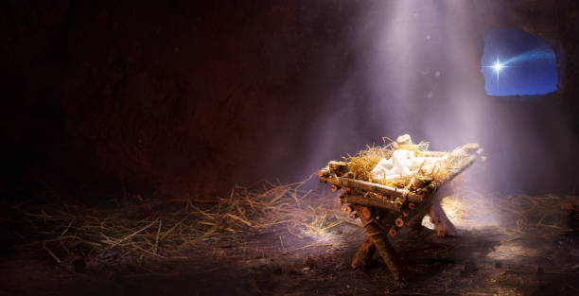
Gezegende dagen!

